Slide 1
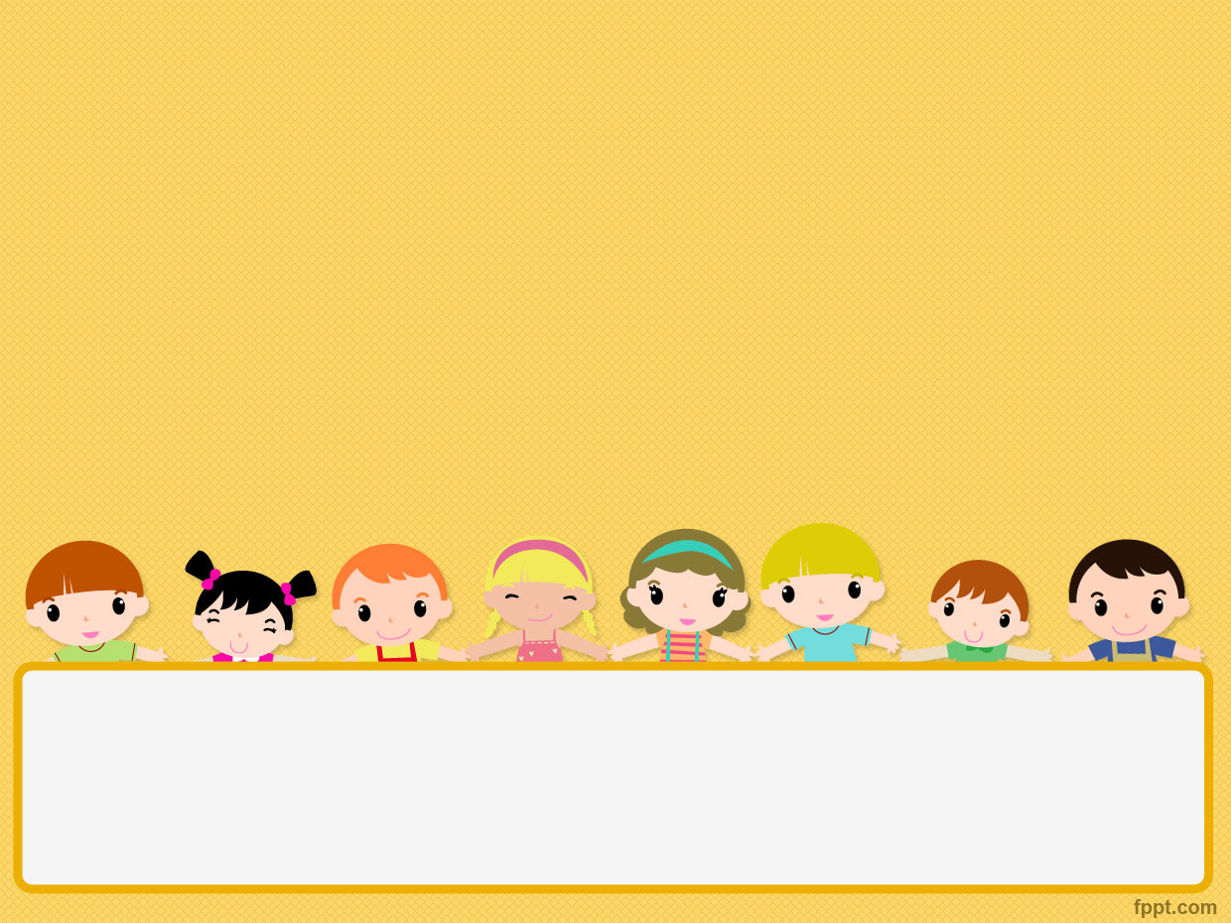
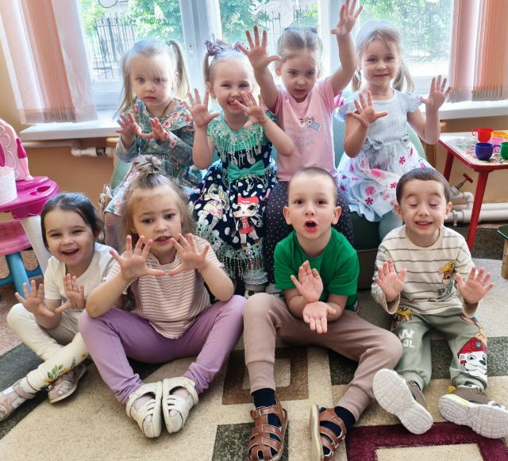
НАШИ ДОБРЫЕ ЛАДОШКИ
ПРОЕКТ для детей 2 младшей группы «Солнышко»
РЖД детского сада №25 г.Лиски
Воспитатели:
Маслова Л.А.
Боева И.А.

Slide 2
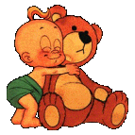

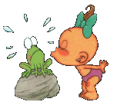
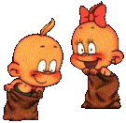
Гипотеза проекта :
Если добрый ты – это хорошо!
С каждым поделись добротой своей!!!

Slide 3
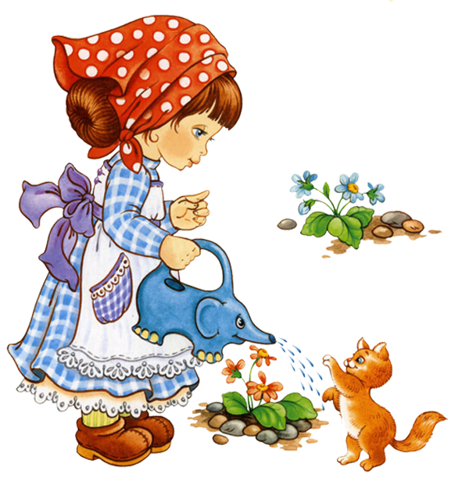
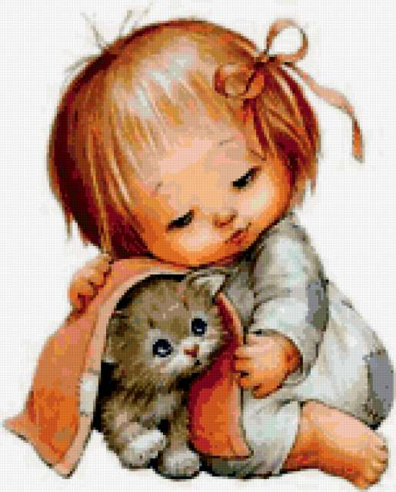
Тип проекта: социально-личностный, общественно-полезный, практико-ориентированный, долгосрочный
Доброта нужна всем людям,
Пусть побольше добрых будет.
Говорят не зря при встрече
«Добрый день» и «Добрый вечер».
И не зря ведь есть у нас
Пожеланье «В добрый час».
Доброта – она от века
Украшенье человека.

Slide 4
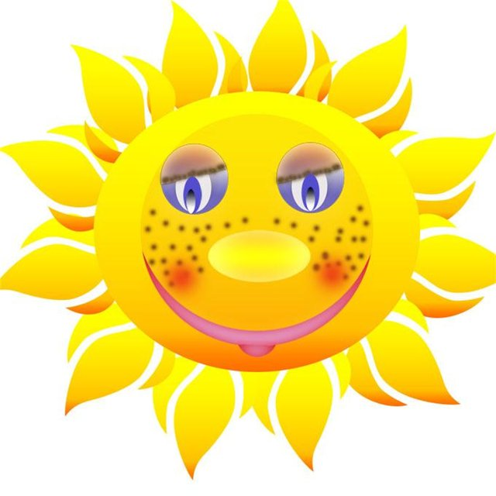
Цель проекта:
научить совершать добрые дела посредством игровой деятельности

Slide 5
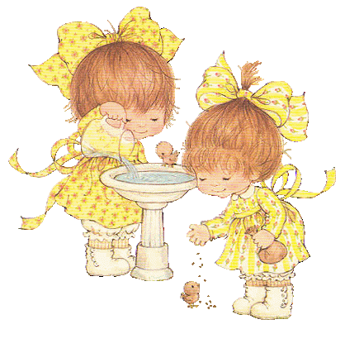
Задачи
1. Способствовать расширению круга общения с взрослыми и детьми;
2. Развивать эмоции и мотивы, способствующие формированию коммуникативных умений и навыков; уважения к окружающим людям;
3. Воспитывать гуманное эмоционально-положительное, бережное отношение к миру природы и окружающего мира в целом;
4. Прививать любовь к Отечеству, воспитывать чувства гордости за историю становления страны и потребности защищать Родину. Осваивать и наследовать лучшие традиции отечественной культуры.
5. Учить детей быть внимательными к окружающим, сверстникам, близким. Совершать для них добрые дела.
6. Уточнить представление детей о добрых и злых поступках и их последствии, развивать умение высказывать суждения.
7. Побуждать детей к положительным поступкам и делам.
8. Воспитывать желание оставлять “добрый след” о себе в душах людей.

Slide 6
Актуальность проекта:
Совершенствование процесса нравственного воспитания детей – важная задача дошкольной педагогики на современном этапе развития нашего общества. Немаловажное место в нем занимает вопрос о формировании у детей представлений о нормах морали, регулирующих отношения человека к окружающим людям, природе и т. д. Когда ребенок начинает активную жизнь в человеческом обществе, он сталкивается с множеством проблем и трудностей. Мы живем в очень не простое время, когда отклонения становятся нормой. Будущее нации – в руках самой нации. Именно поэтому одной из задач нашей работы является воспитание гуманного эмоционально-положительного отношения друг к другу, бережного отношение к миру природы и окружающего мира в целом.
Проект направлен на формирование интереса к общественной жизни; бережного отношения к природе; познанию себя и себе подобных, воспитанию гуманных чувств.

Slide 7

Методы работы:
Наблюдения и беседы
Дидактические игры
НОД
Проблемные ситуации , поиск ответа на вопрос «Как поступить?»
Социально-благотворительные акции
Анкетирование родителей

Slide 8
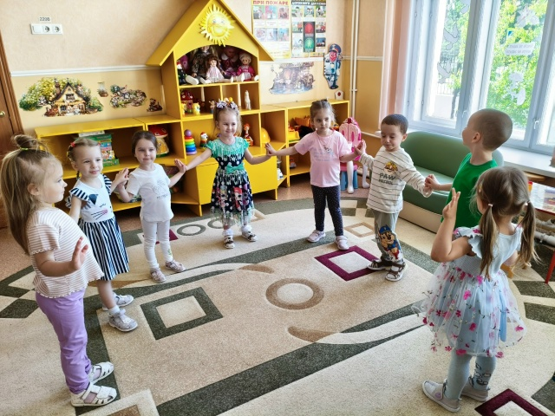
Игры на формирование личностных качеств
«Ладонь в ладонь»

Slide 9
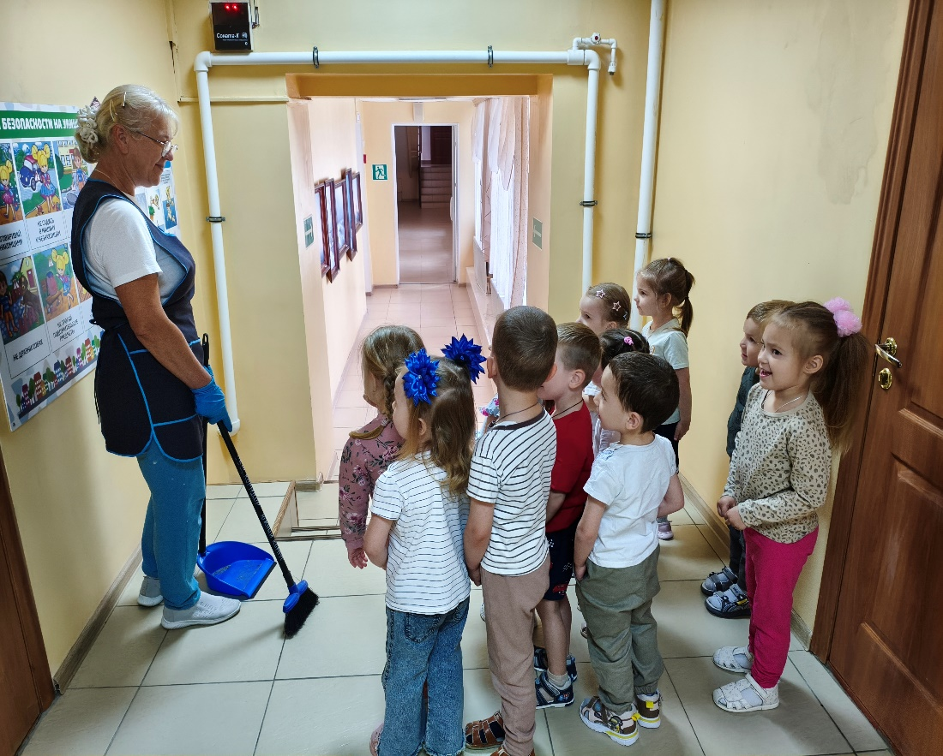

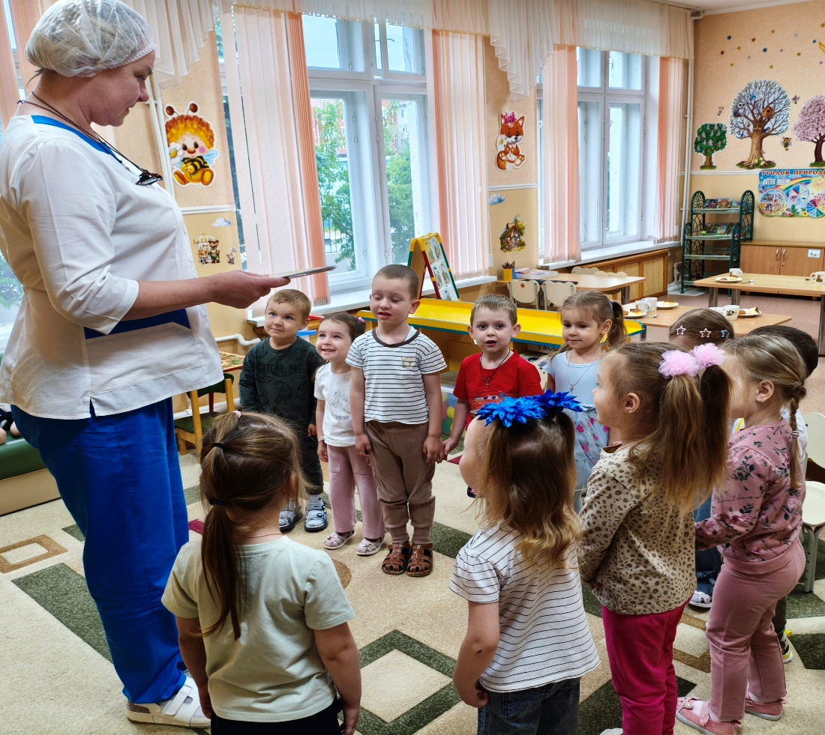
«Здравствуйте»

Slide 10
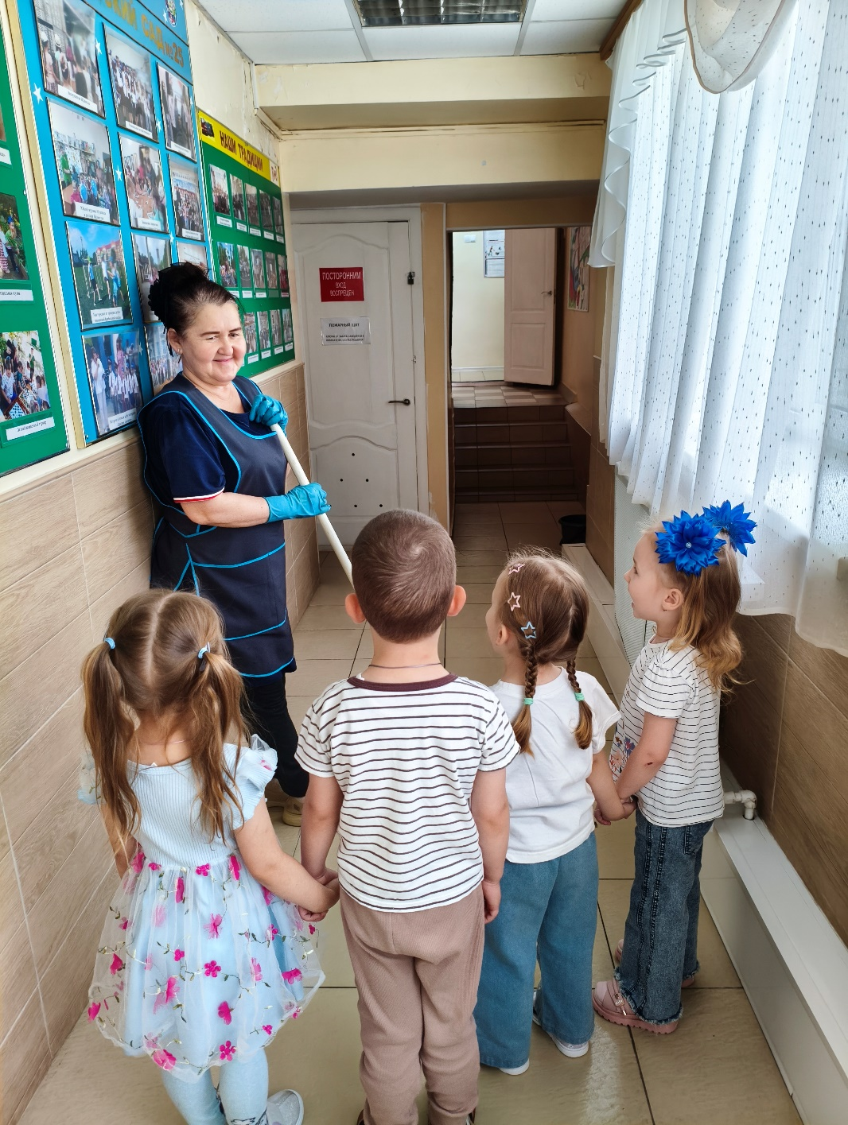
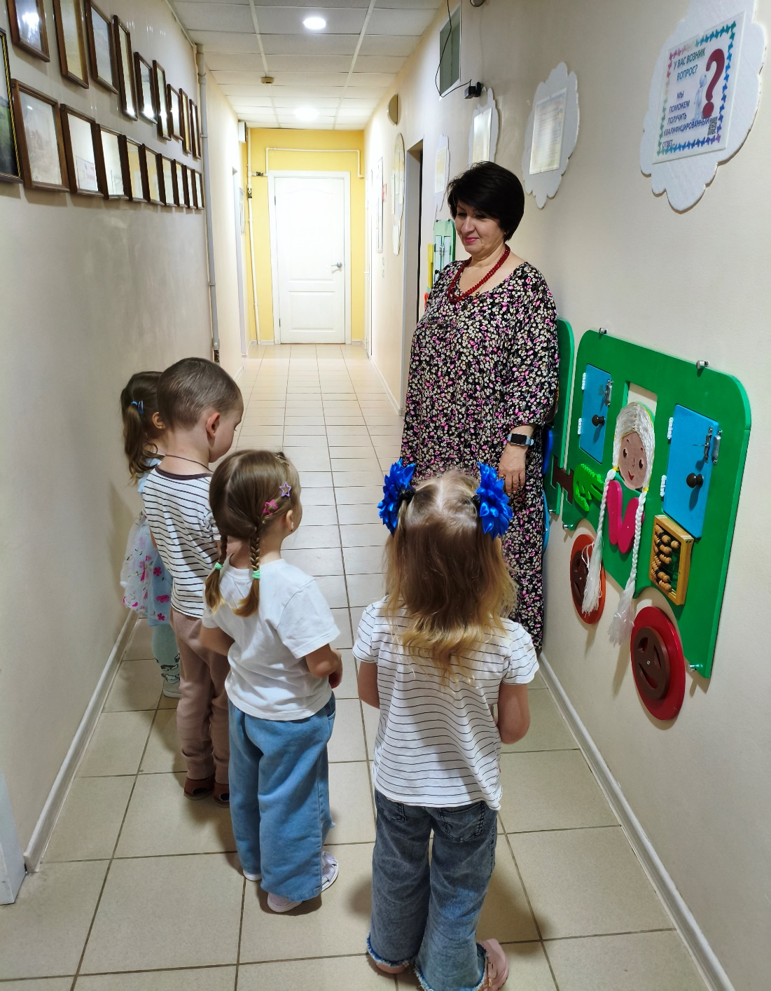

«Здравствуйте»

Slide 11
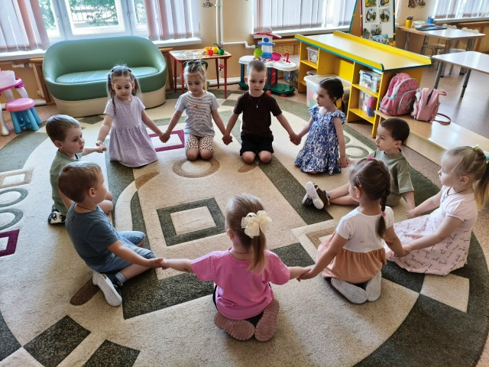
«Круг доброты»

Slide 12
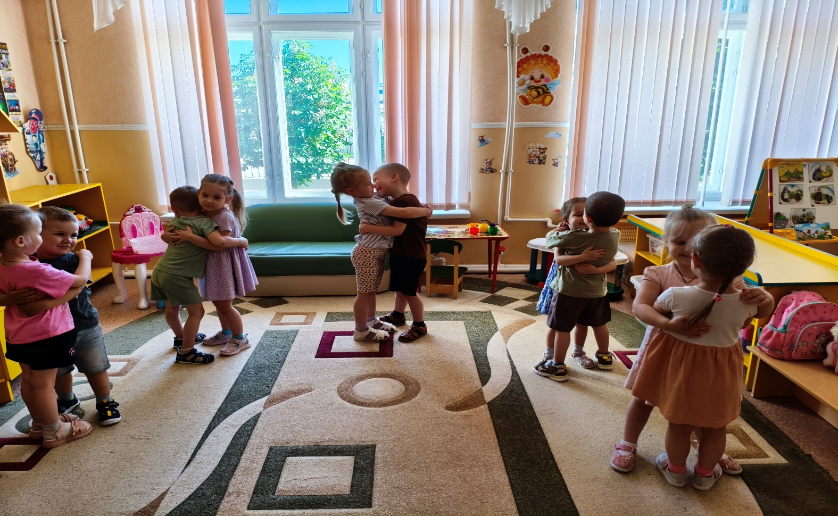
«Подружись»

Slide 13
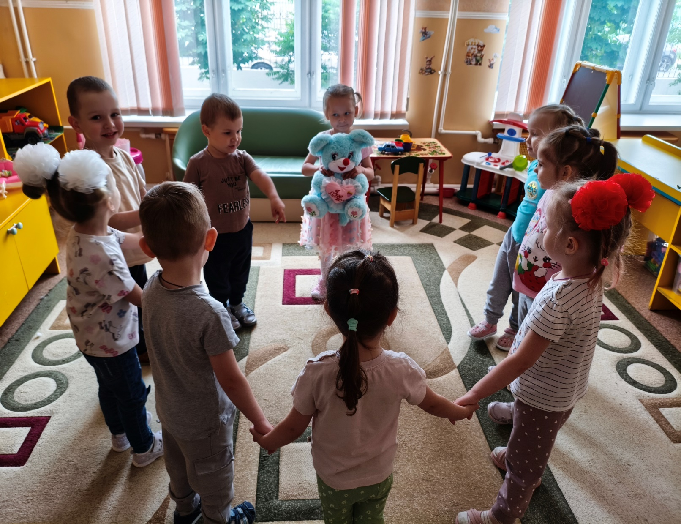
«Вместе играем»

Slide 14
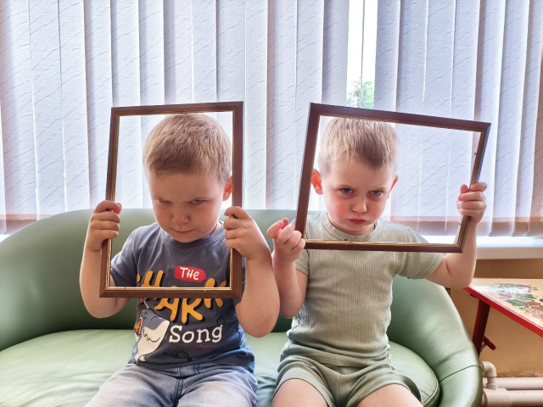
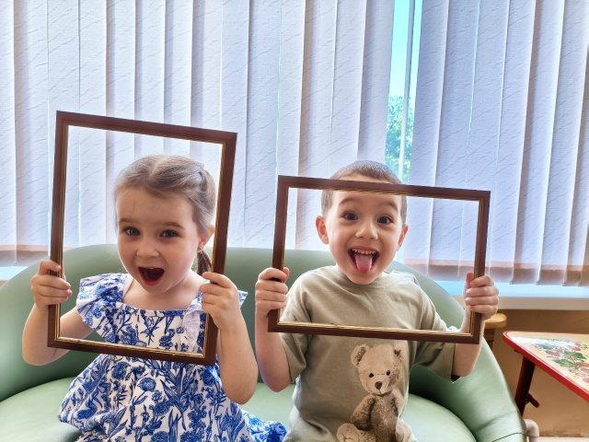
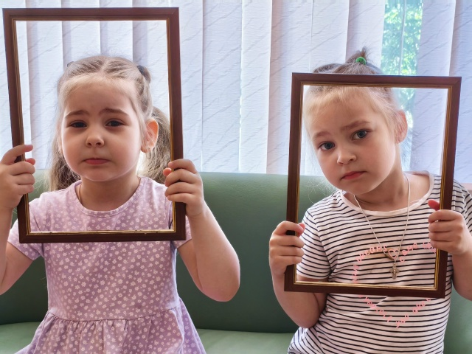
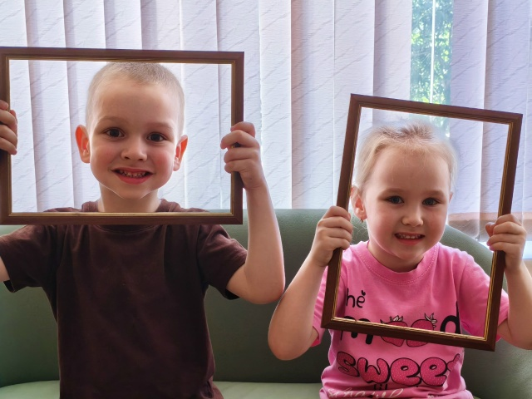
Дидактическая игра «ЭМОЦИИ»

Slide 15
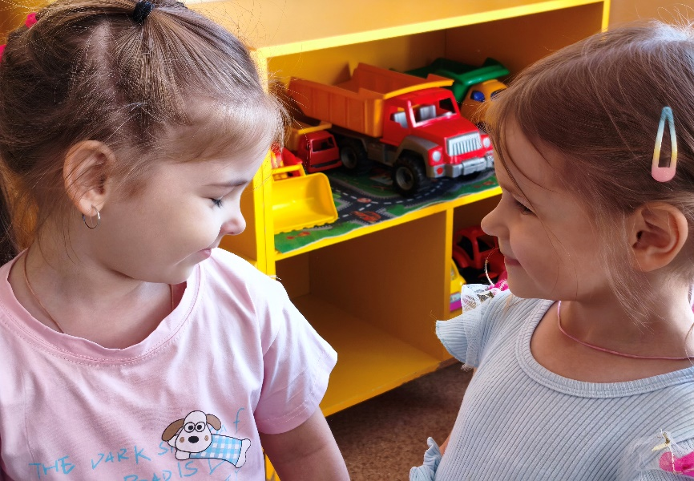
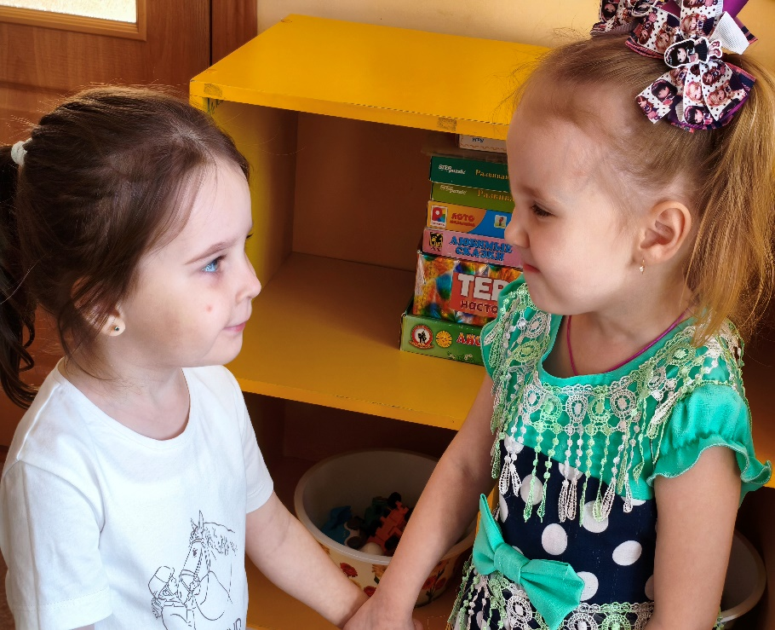
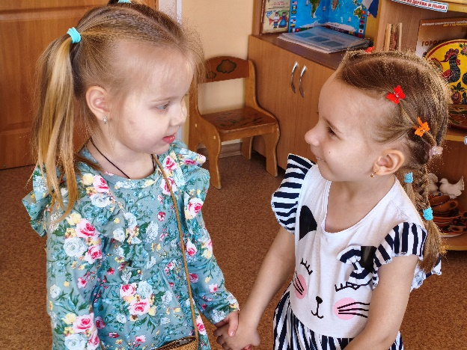
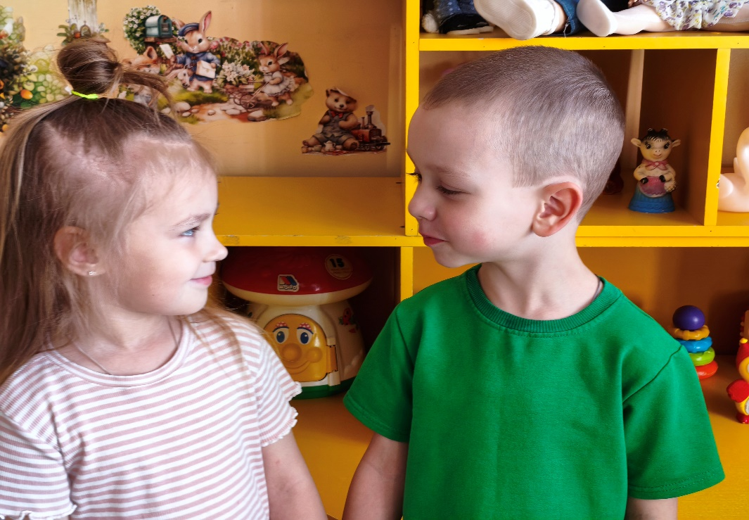
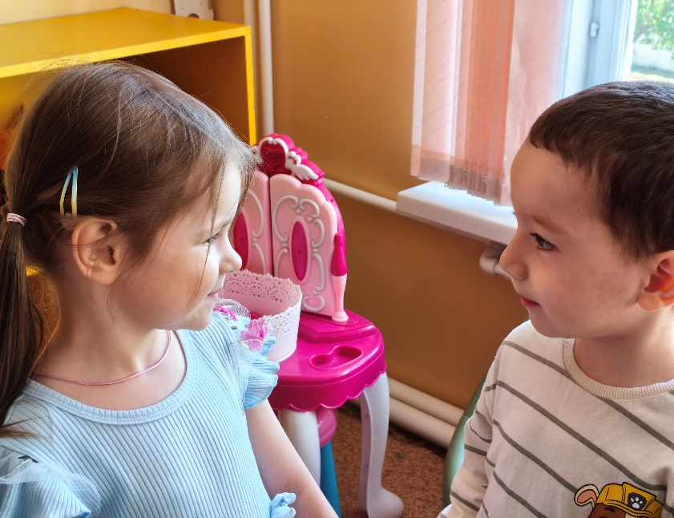
«Подари улыбку другу»

Slide 16
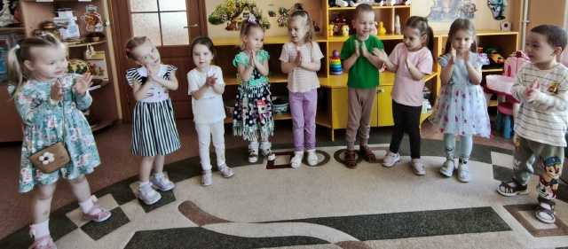
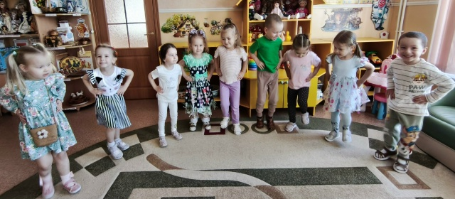
Игра-забава «Если «да»-похлопай, если «нет»-потопай»

Slide 17
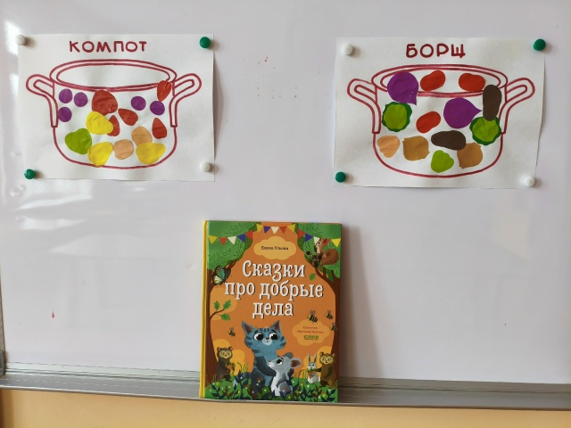
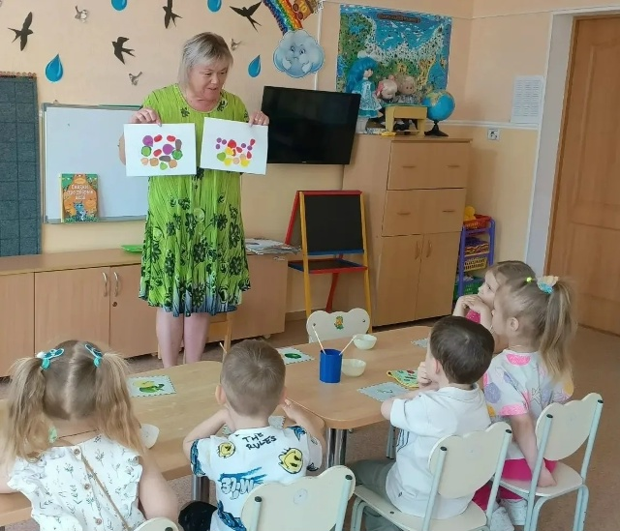
Игровые ситуации
«Как порадовать маму»

Slide 18
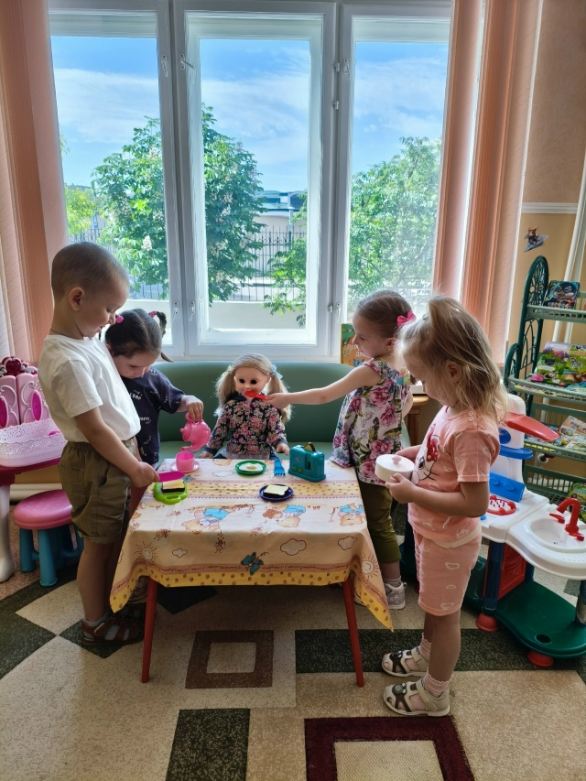
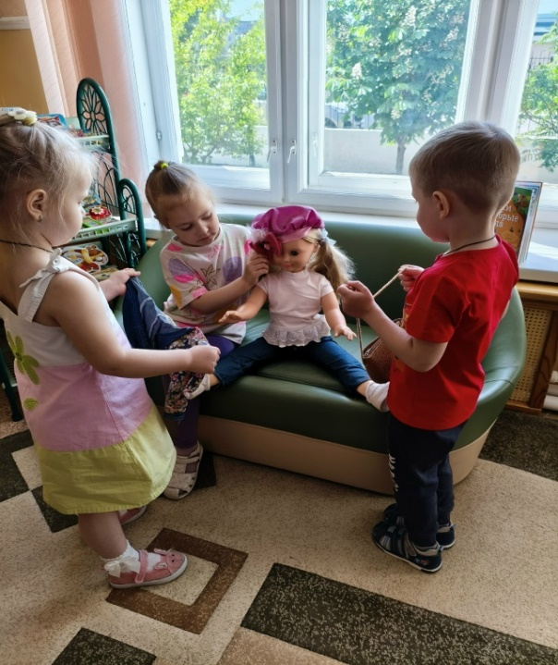
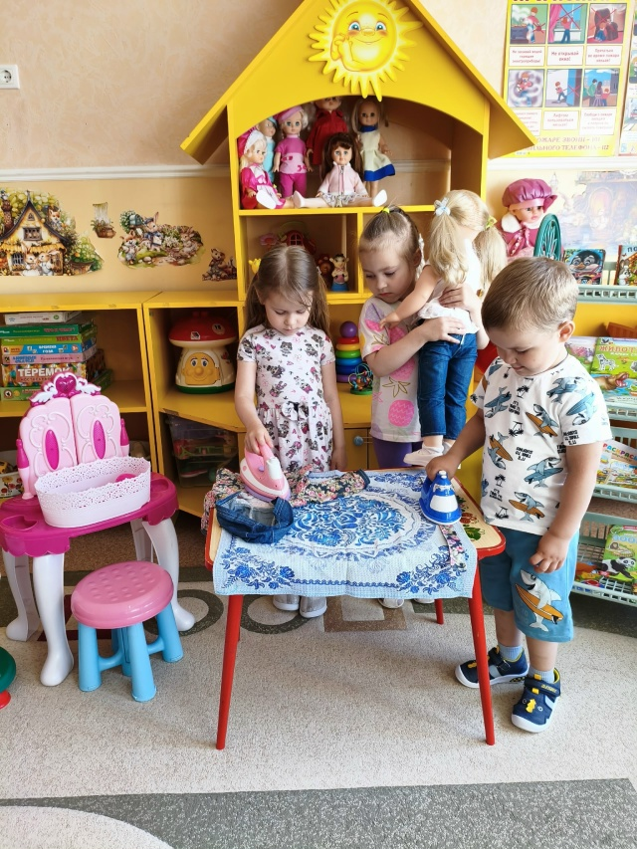
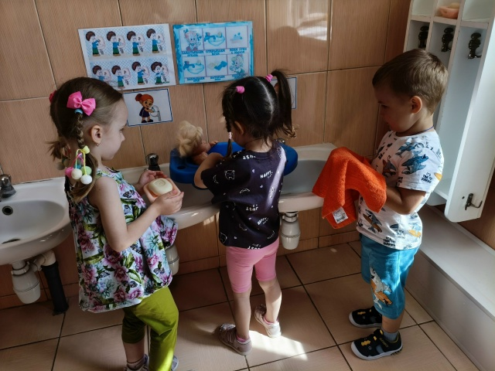
«Поможем кукле Маше»

Slide 19
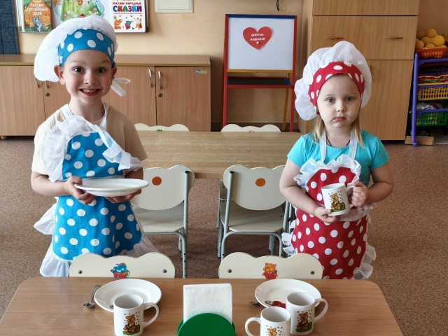
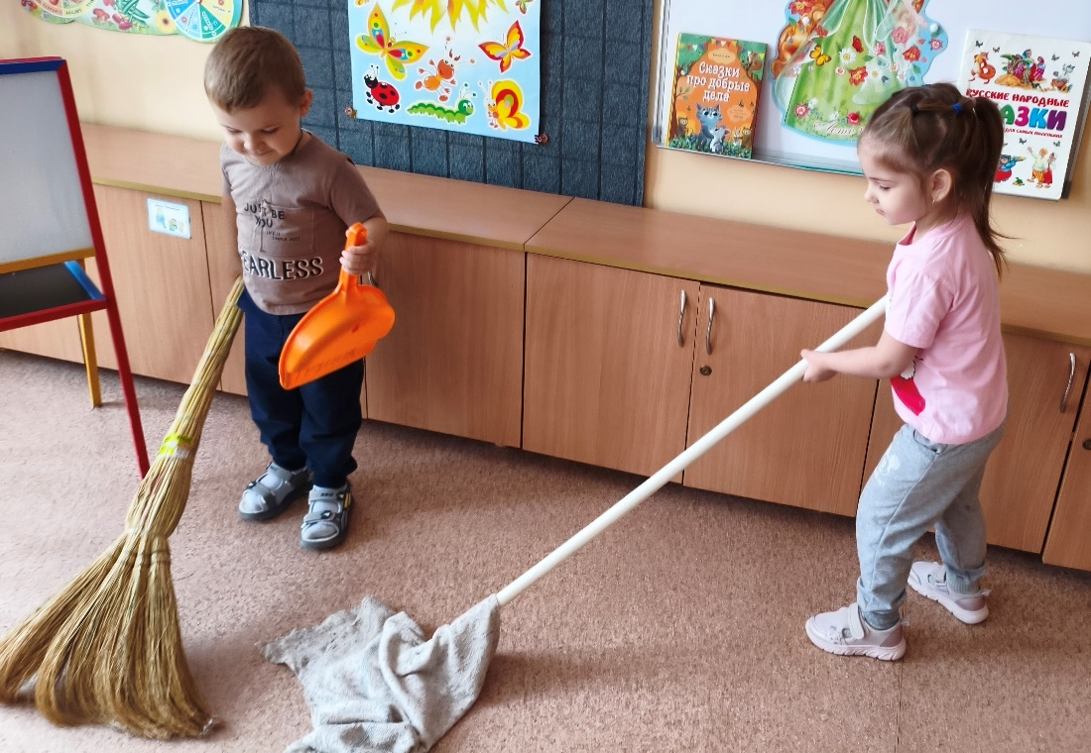
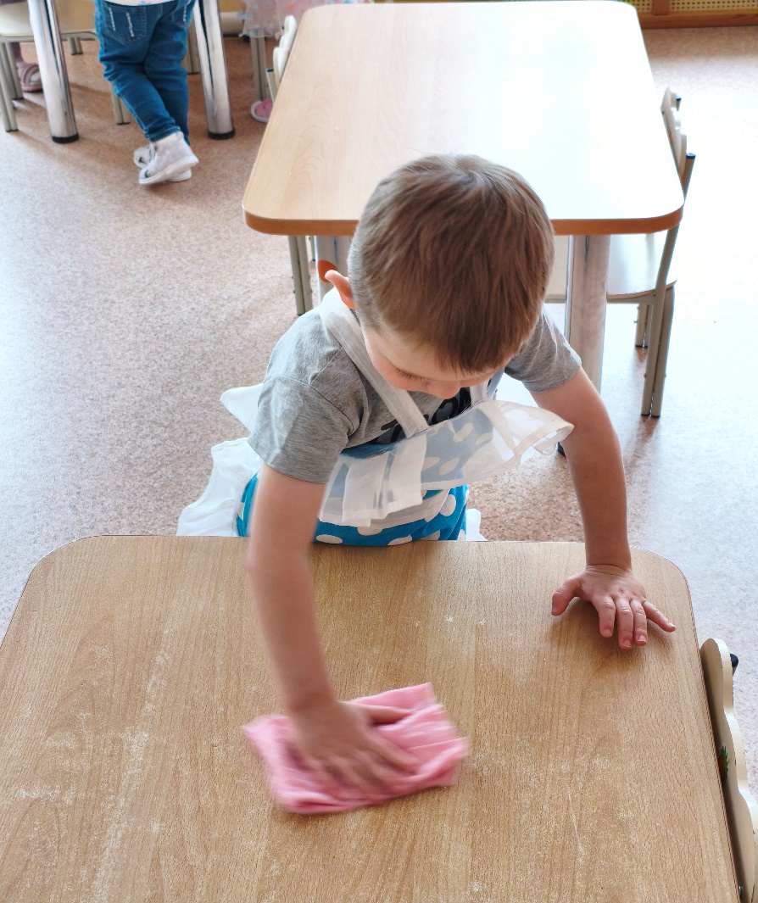
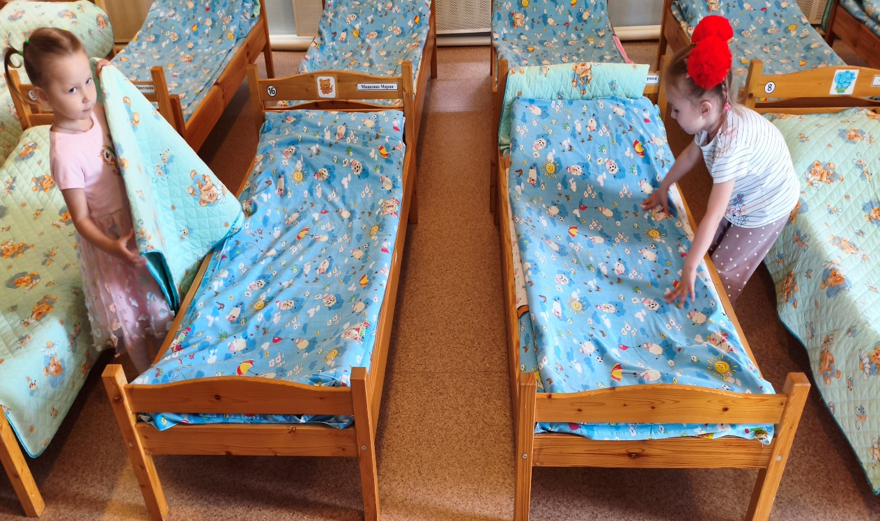
«Поможем помощнику воспитателя»

Slide 20

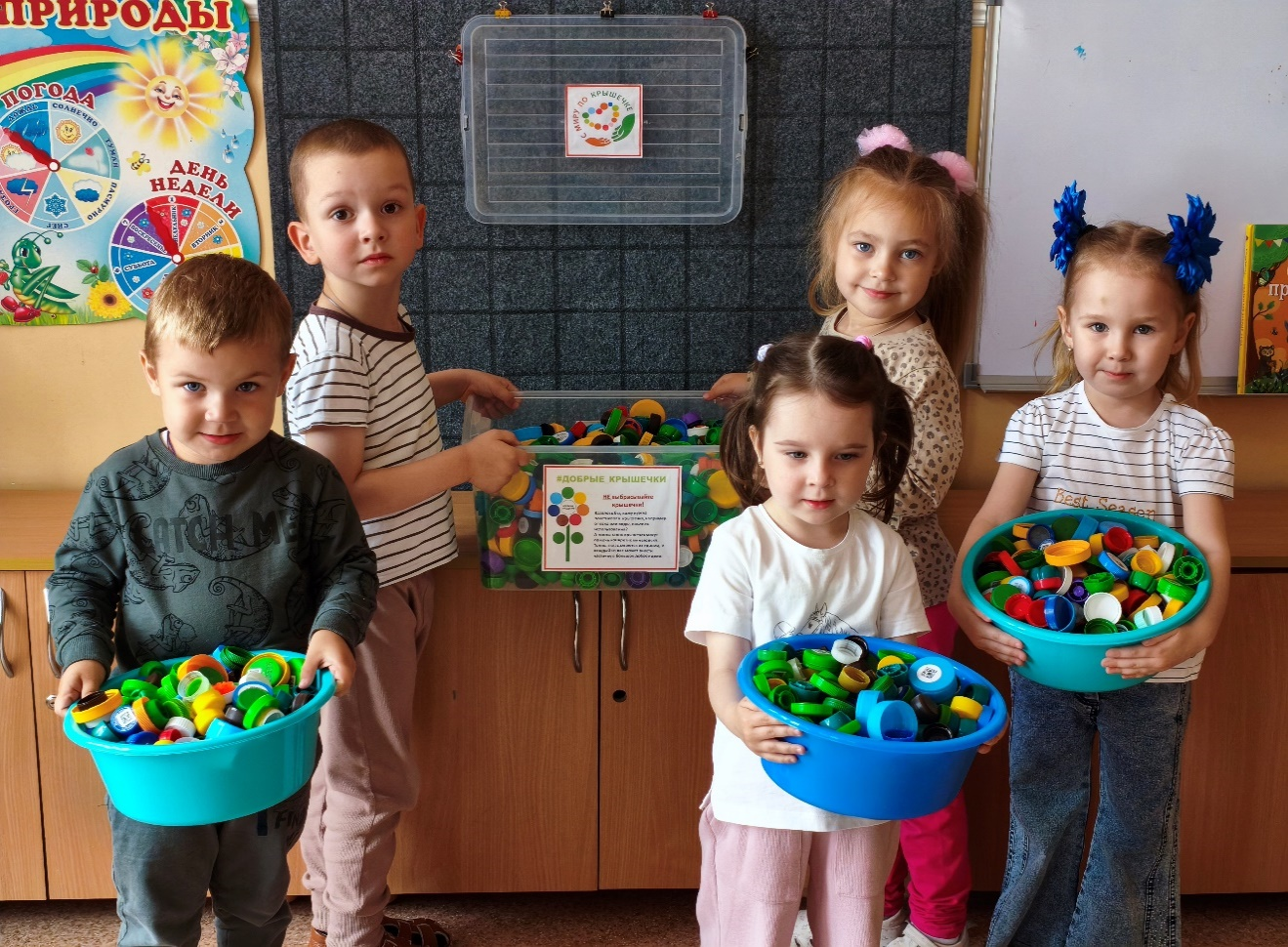
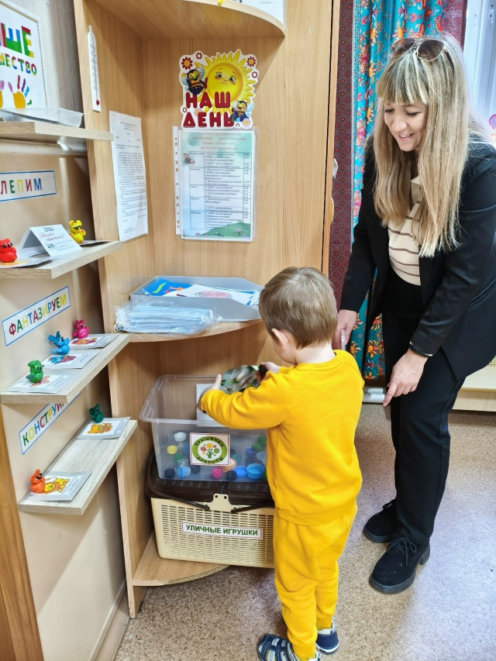
Акция

Slide 21
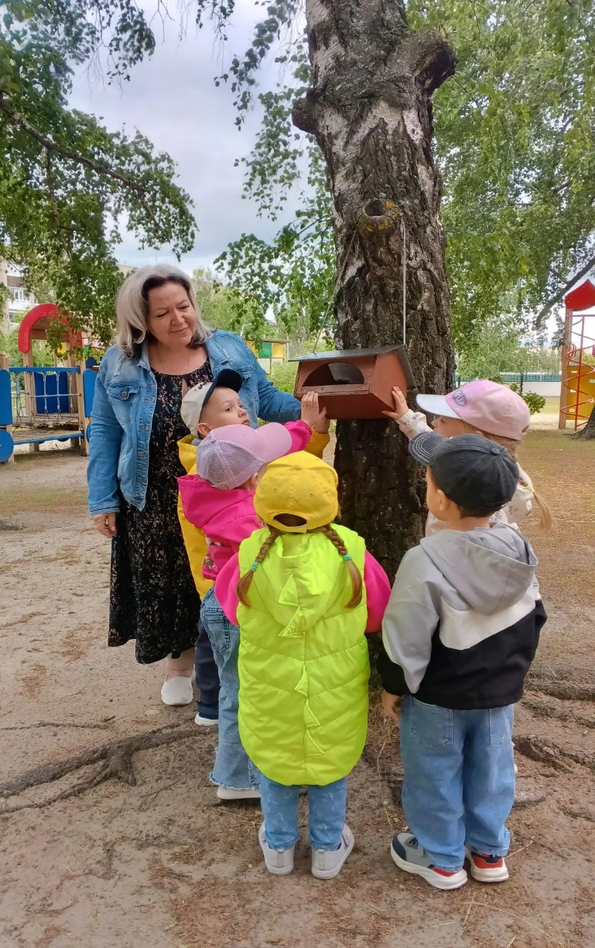

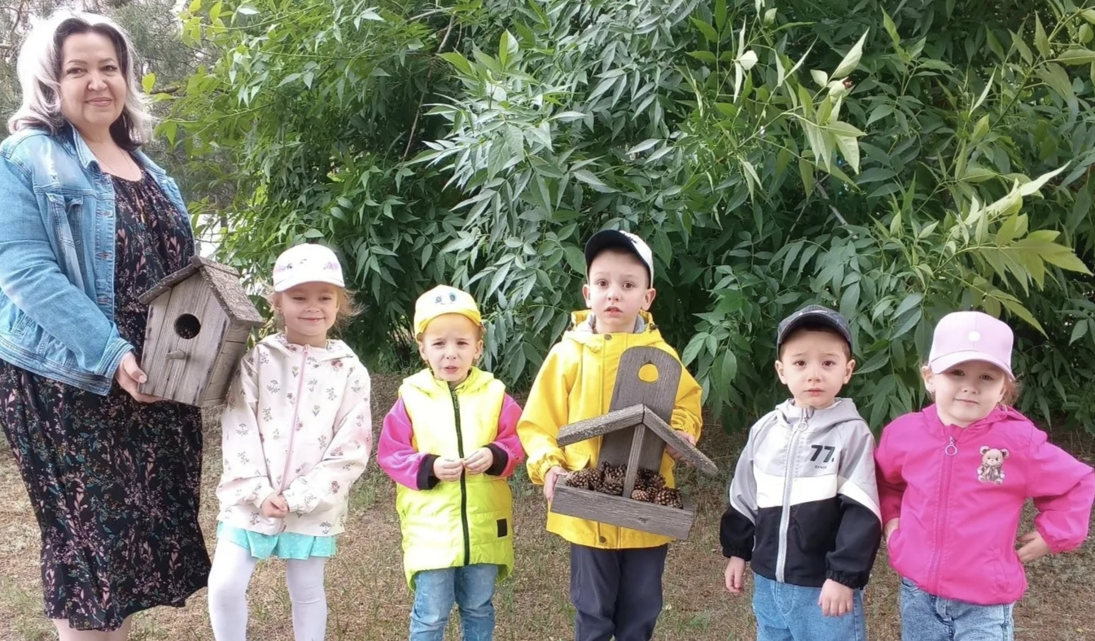

Slide 22
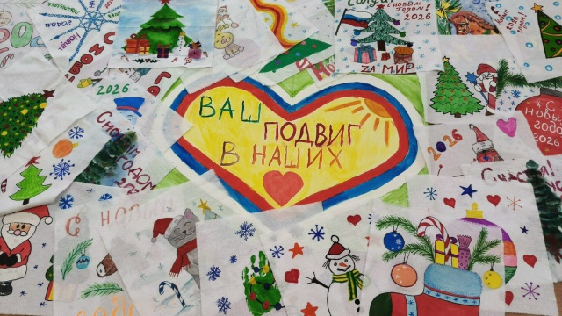
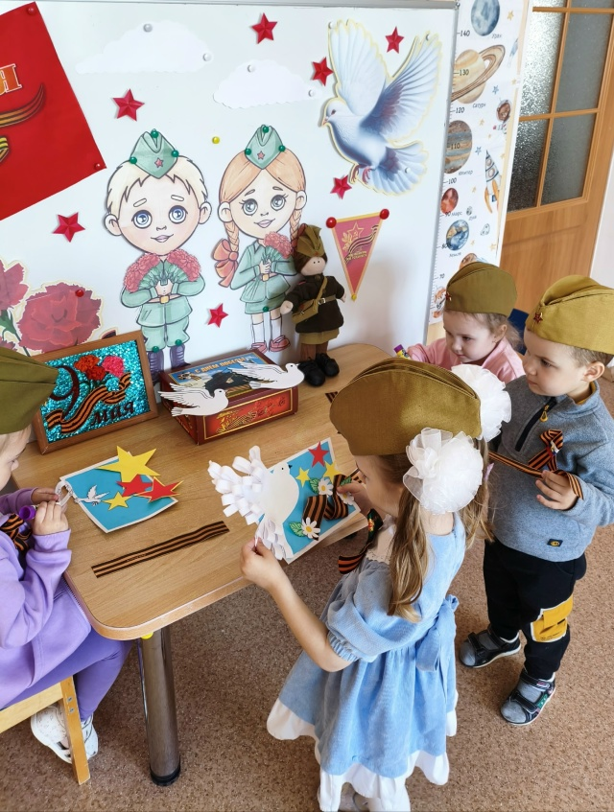
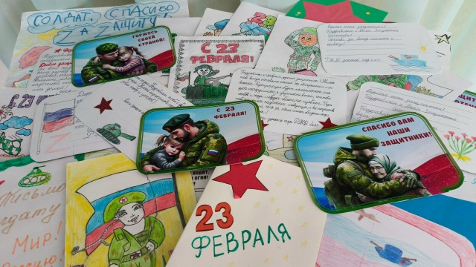
Акция
«Письма и открытки солдатам»

Slide 23
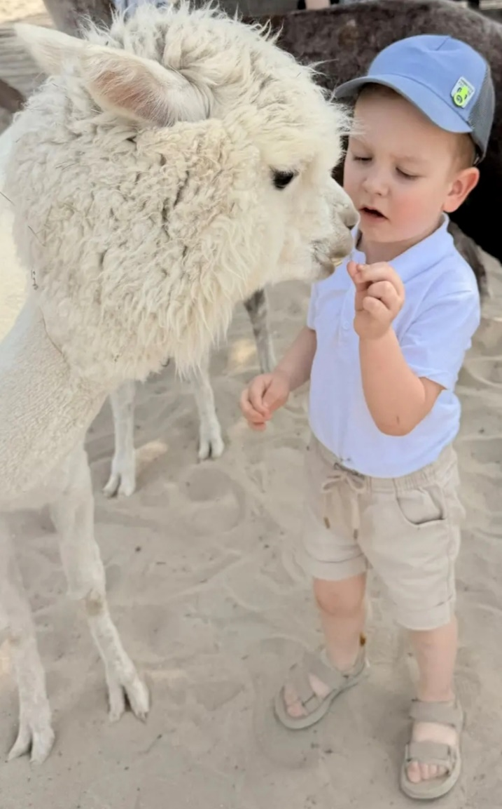
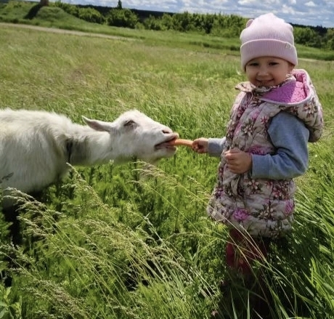
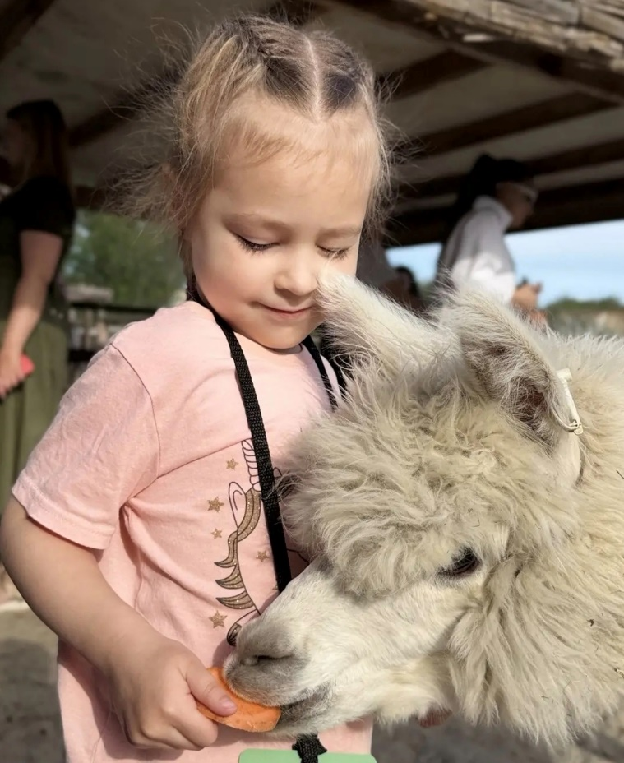
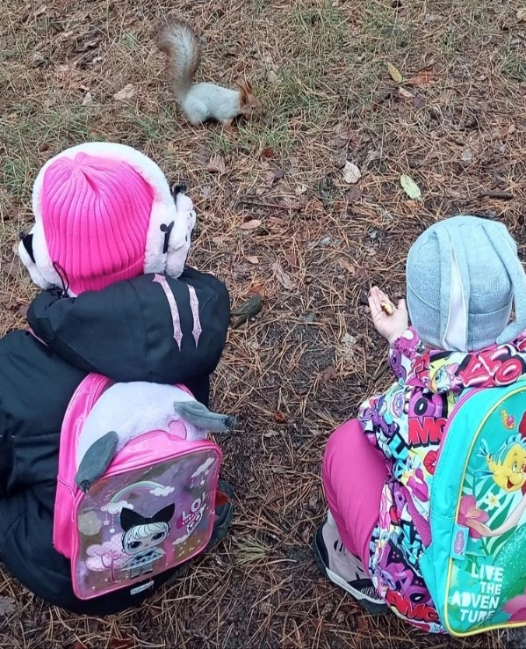
Акция
Покорми животное

Slide 24
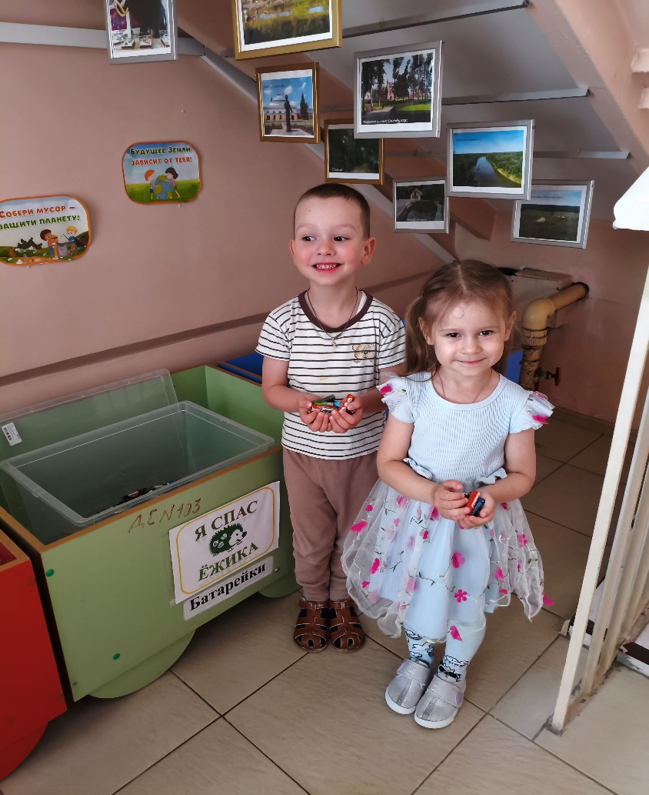


Акция
«Собери раздельно! Сохрани планету!»

Slide 25




Акция

Slide 26



Акция

Slide 27


Акция
«Подари улыбку маме»

Slide 28

Акция «Трудовой десант»

Slide 29


Акция «Трудовой десант»

Slide 30




Slide 31
Акция

Slide 32



Просмотр мультфильмов о доброте

Slide 33


Просмотр презентации

Slide 34


Слушание песен о ДОБРОТЕ

Slide 35




НОД «Уход за комнатными растениями»

Slide 36



НОД «Забота о братьях наших меньших»

Slide 37


Лепка «Горошины для петушка»

Slide 38




НОД «Добрые ладошки»

Slide 39




Знакомство со сказками о доброте и дружбе

Slide 40



Обыгрывание сказок

Slide 41



Рисование по сказкам

Slide 42


Пальчиковые игры: «Дружба», «Добрые сказки»

Slide 43


Анкетирование и консультации для родителей

Slide 44




Картотека дидактических и театрализованных игр

Slide 45

ИТОГ ПРОЕКТА:
…

Slide 46


Slide 47


Творите добро вместе с нами!

